Slide 1
村集体委托代建工程争议中的几个问题
浙江震瓯律师事务所 杨介寿

Slide 2
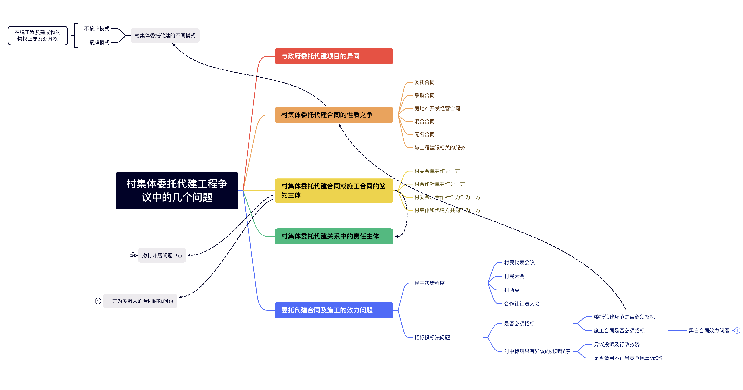

Slide 3
一、撤村并居引发的相关主体问题争议

Slide 4
问题的提出

Slide 5
【案例A】：某委托代建合同，签约主体一方为村委会，撤村并入新社区，村合作社保留
【案例B】施工合同，签约主体一方为村委会，撤村并入新社区，原合作社保留
【案例C】：施工合同，签约主体一方为合作社和代建房开，合作社对施工方的起诉提起反诉，一审受理，二审中代理人发现注销后重新登记赋码的情况
【案例D】代建合同，签约主体一方为村委会，后该方主体在补充协议又增加了合作社，村委会被撤销后，合作社保留

Slide 6
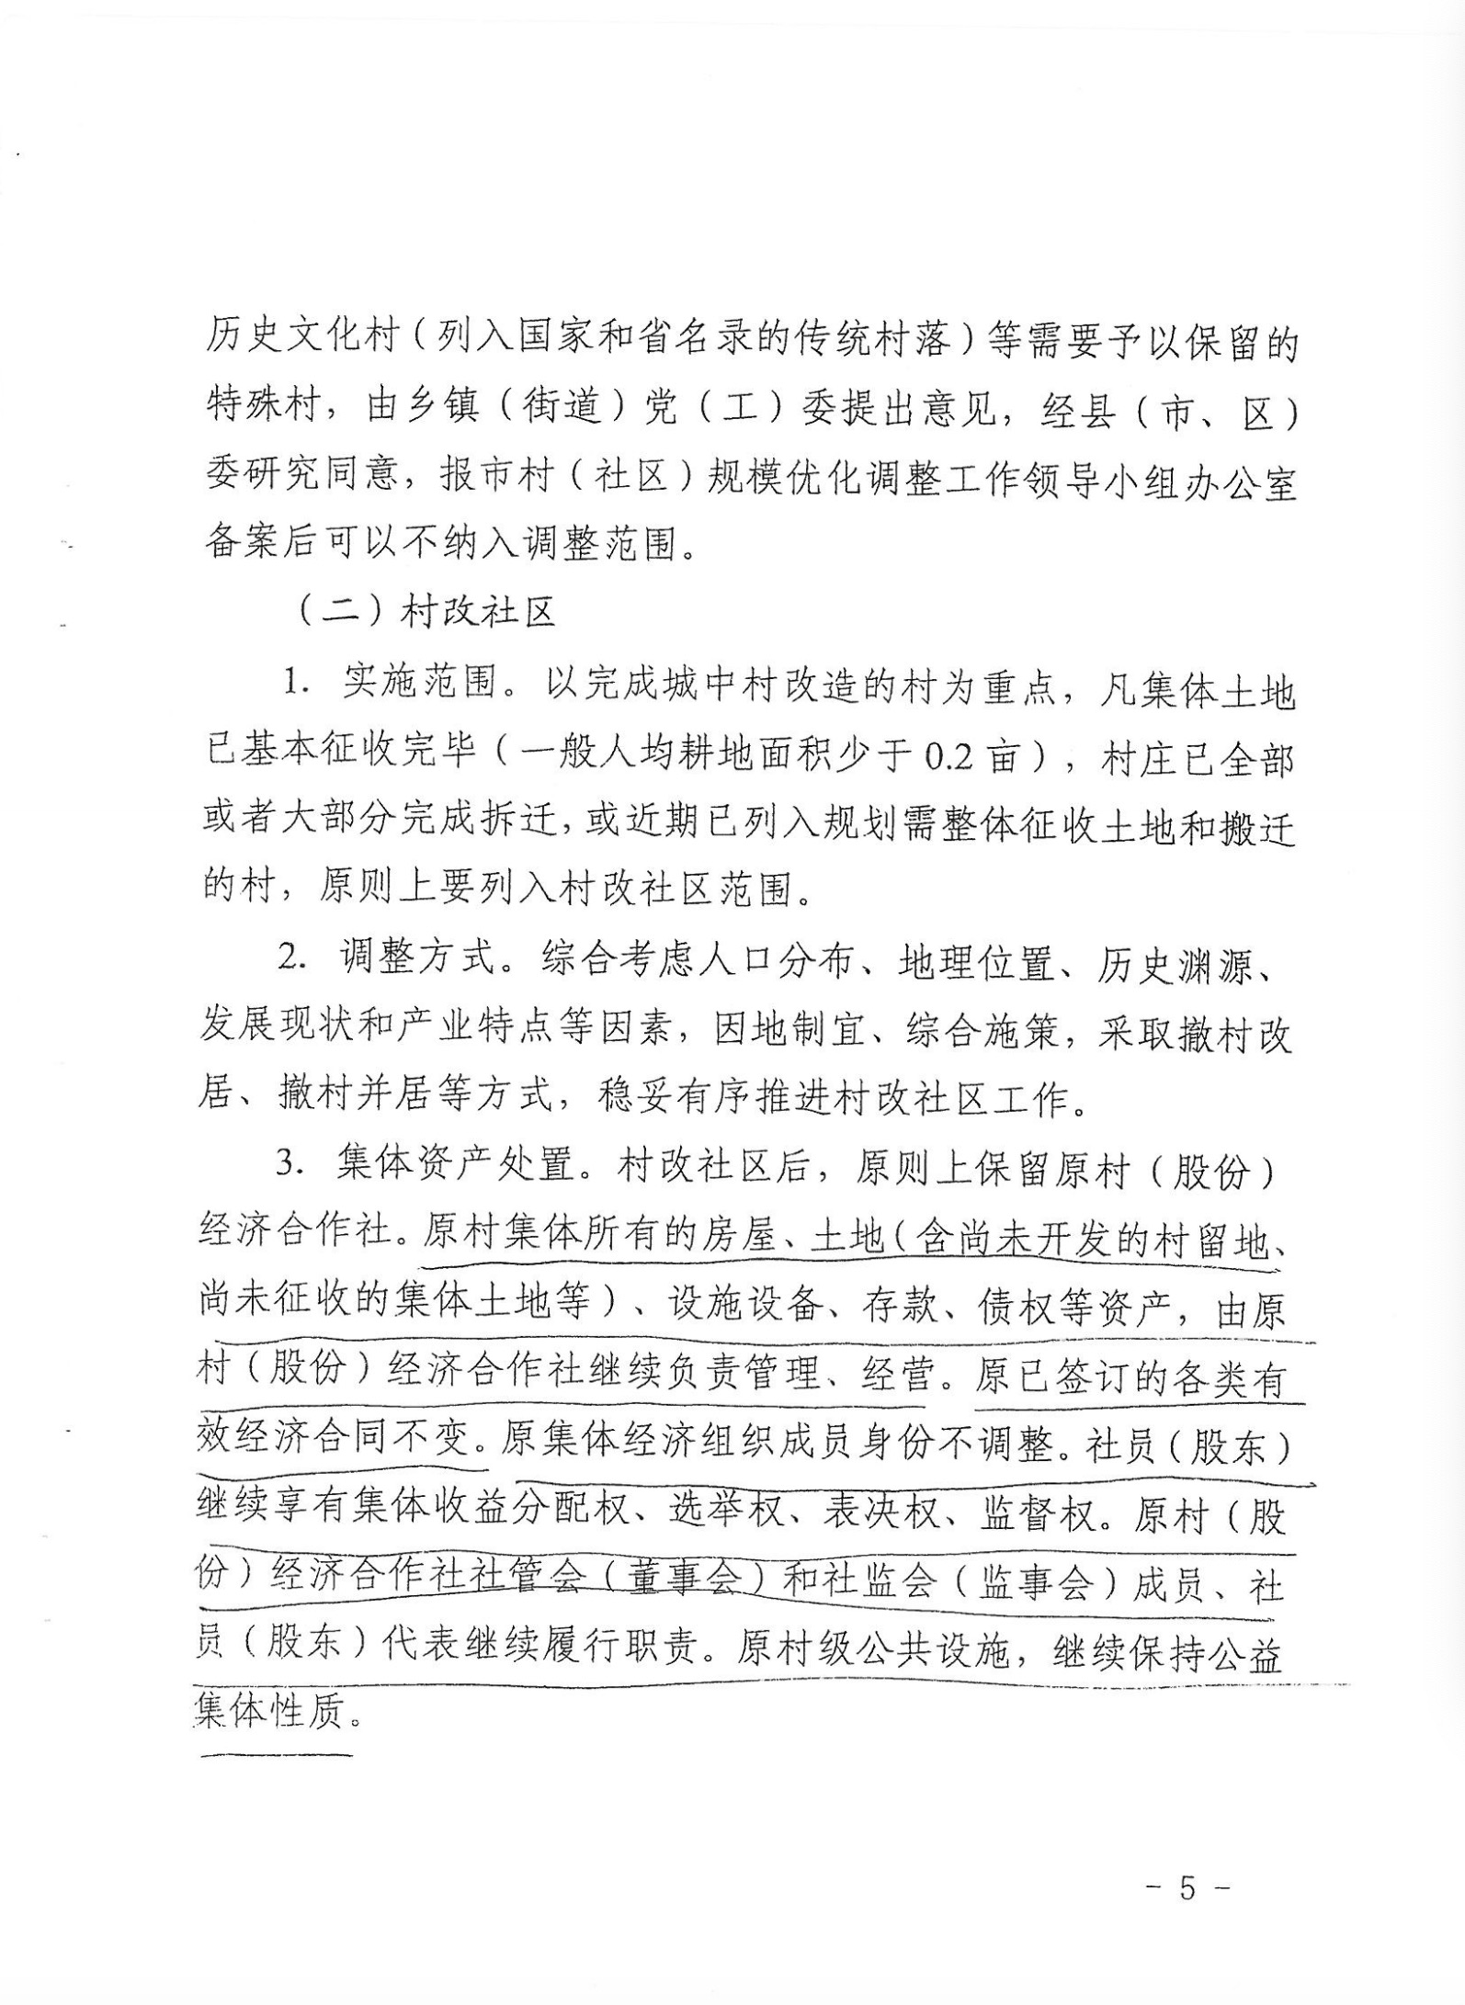
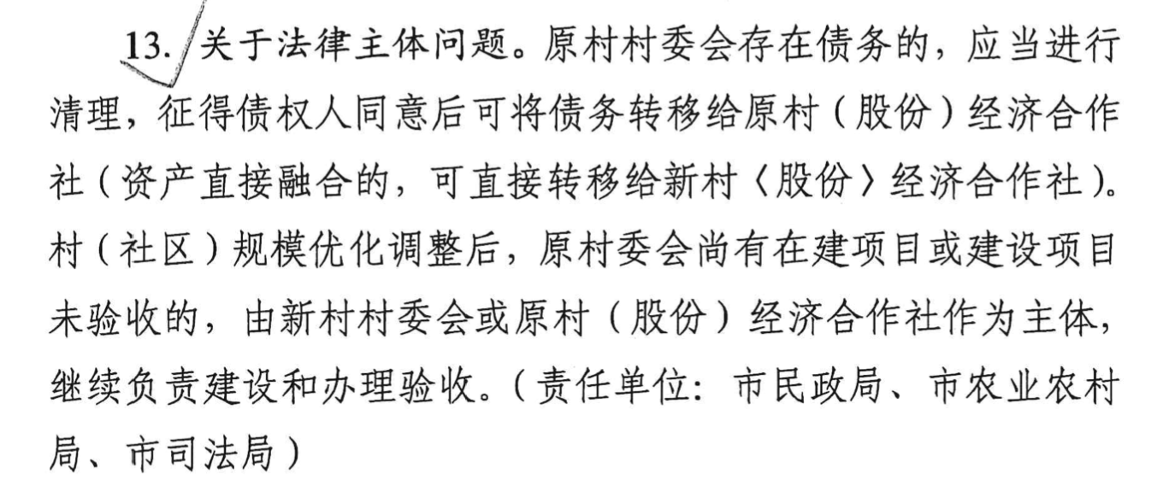

Slide 7
合作社注销及重新登记赋码概况

Slide 8
问题一：村并居后，原村委会的合同债务由谁承继
问题二：政府政策性文件直接作为处理合同权利义务承担的依据
问题三：重新赋码登记前后名称相同的合作社是否同一法律主体

Slide 9
案例检索：有关村委会被撤销后债务主体

Slide 10
检索时间 | 数据库 | 检索方法及结果
2020.12.27 | ALPHA案例库 | 在“本院认为”（同句）中以关键词“村民委员会 被撤销后”为关键词进行检索，获得结果179个案例，剔除不相关案例后，剩余108个案例。主要审理法院分布：沈阳苏家屯区法院（51件）、莒县人民法院（17件）、重庆一中院（6件）、沈阳中院（6件）、重庆巴南区法院（4件）。省内法院审理情况：永嘉法院2件、温州中院1件、绍兴中院1件、上虞法院1件。
2022.7.29 | ALPHA案例库 | 在“本院认为”（同句）中以关键词“村民委员会 被撤销后”为关键词进行检索，获得结果225个案例，考虑到前次检索结果已有179个案例。本次检索对裁判日期在2020年12月17日至今的数据进行统计，共21个案例。其中不相关案例为 15例，剩余6例为相关案例。分布情况：浙江绍兴3，北京二中院1例，宁夏1吴忠中院1例，天津南开区法院1例。

Slide 11
第一次检索情况归纳
【沈阳中院及苏家屯区法院】建制村被撤销后，社会职能归属社区，经济职能因主管部门未明确，且留守组织不具有法人资格，不能独立承担民事权利义务，故不能以原村委会承担责任。街道办事处作为原村委会的直接管理者，虽然以文件形式将该村经济职能交由村实业公司负责，但后者作为企业法人且没有实际管理和处置村财物资产，由其担责缺乏法律依据。在不能明确经济职能由何者承担的情况下，街道办事处作为主管部门和原村资产的代管单位，在管理的村委会资产范围内承担给付责任。
【莒县人民法院】由经济合作社承担（未说理）
【郯城县人民法院】由社区承担（未说理，未查明是否成立经济合作社）
【重庆市】基本采取驳回起诉方式。理由是无明确建制单位作为责任承担主体。区政府、街道办不是村委会权利义务的承继者，不具有承担民事责任的法定义务

Slide 12
【广州中院】根据街道办证明，判决责任由合作社承担
【上海浦东】认为村委会撤销后，作为清算主体的村民小组也不复存在，故由镇政府承担原应由村民小组承担的清算责任
【永嘉法院、乐清法院】根据市政府文件，确定由合作社承担。相关案例反映永嘉县政府曾出具关于村委会撤销后主体应为合作社的说明给温州中院，温州中院曾据此作出裁判。
【温州中院】（自办非检索案例）温州中院在合作社出具承诺自愿承担的情况下，予以认可并作出判决，认可合作社作为责任主体。
【绍兴地区】检索案例均由居委会承担，但未查明经济合作社是否成立

Slide 13
第二次检索情况归纳
【绍兴，一审均上虞，二审维持】1例显示居委会承担，另2例显示先由居委会承担，在居委会撤销后转为合作社承担
【北京，丰台一审，二审维护】认为由居委会承担的依据不足
【宁夏吴忠中院】由镇政府承担，认为镇政府系权利义务承继者
【天津南开区法院】同意追加合作社为被执行人，认为村委会撤销后财产、债务转移给合作社

Slide 14
实践案例总结
村委会撤销后原债务承继主体可能涉及：街道办、居委会、合作社、镇政府
说理情况：基本均存在说理不充分的情况，未对村民委员会被撤销或注销的性质进行定性，也未充分阐述其他主体承继其权利义务的法律依据。

Slide 15
法条检索情况
主要检索村民委员会、居民委员会、城镇农村经济合作社、街道办事处的法律地位，以及法人撤销、合并、分立、解散的责任承担问题

Slide 16
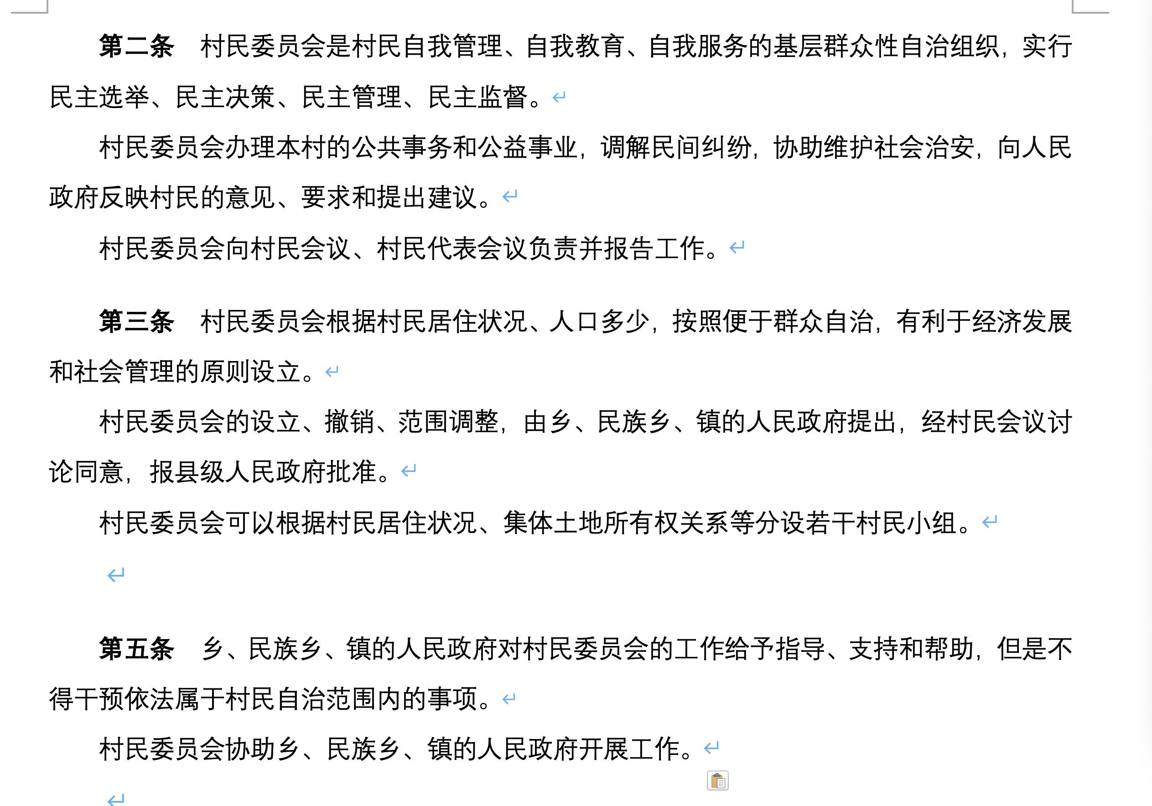
村民委员会组织法

Slide 17
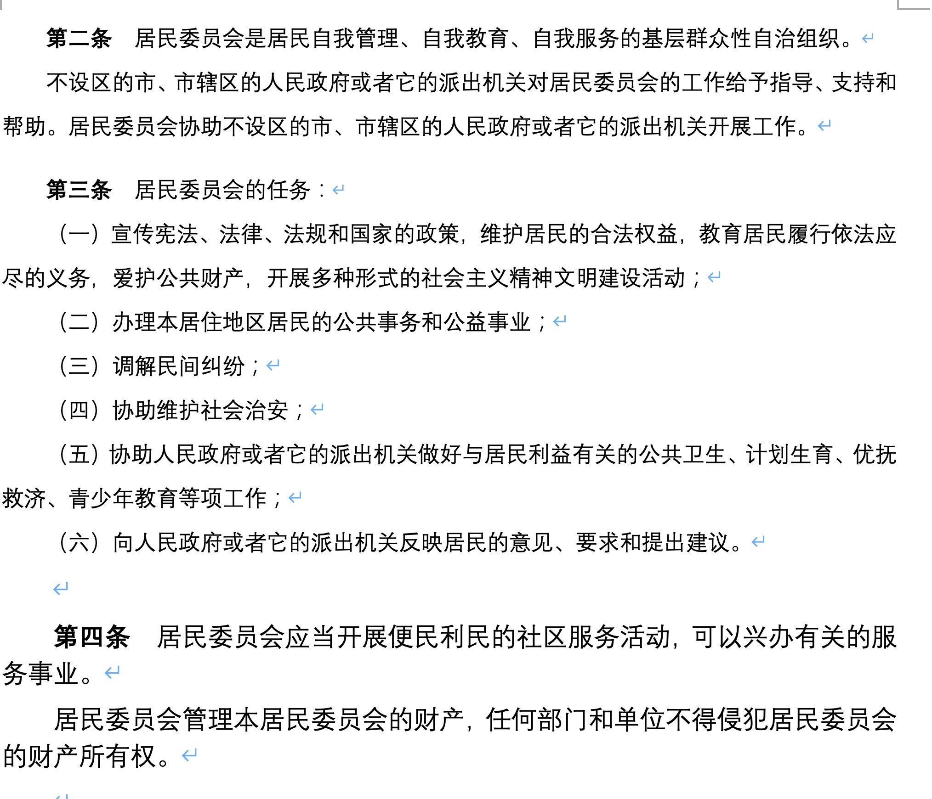
居民委员会组织法

Slide 18
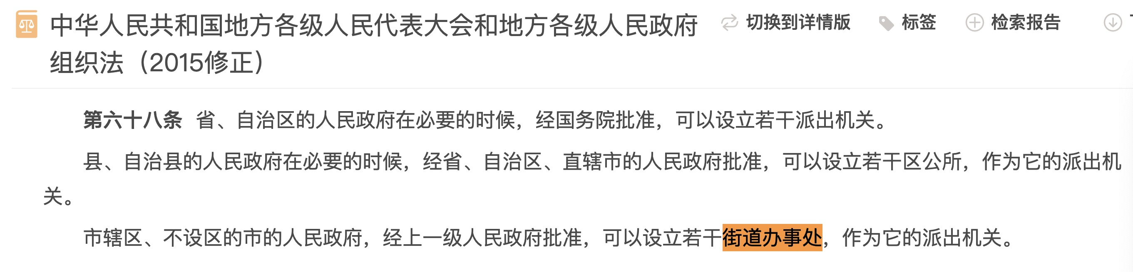

Slide 19
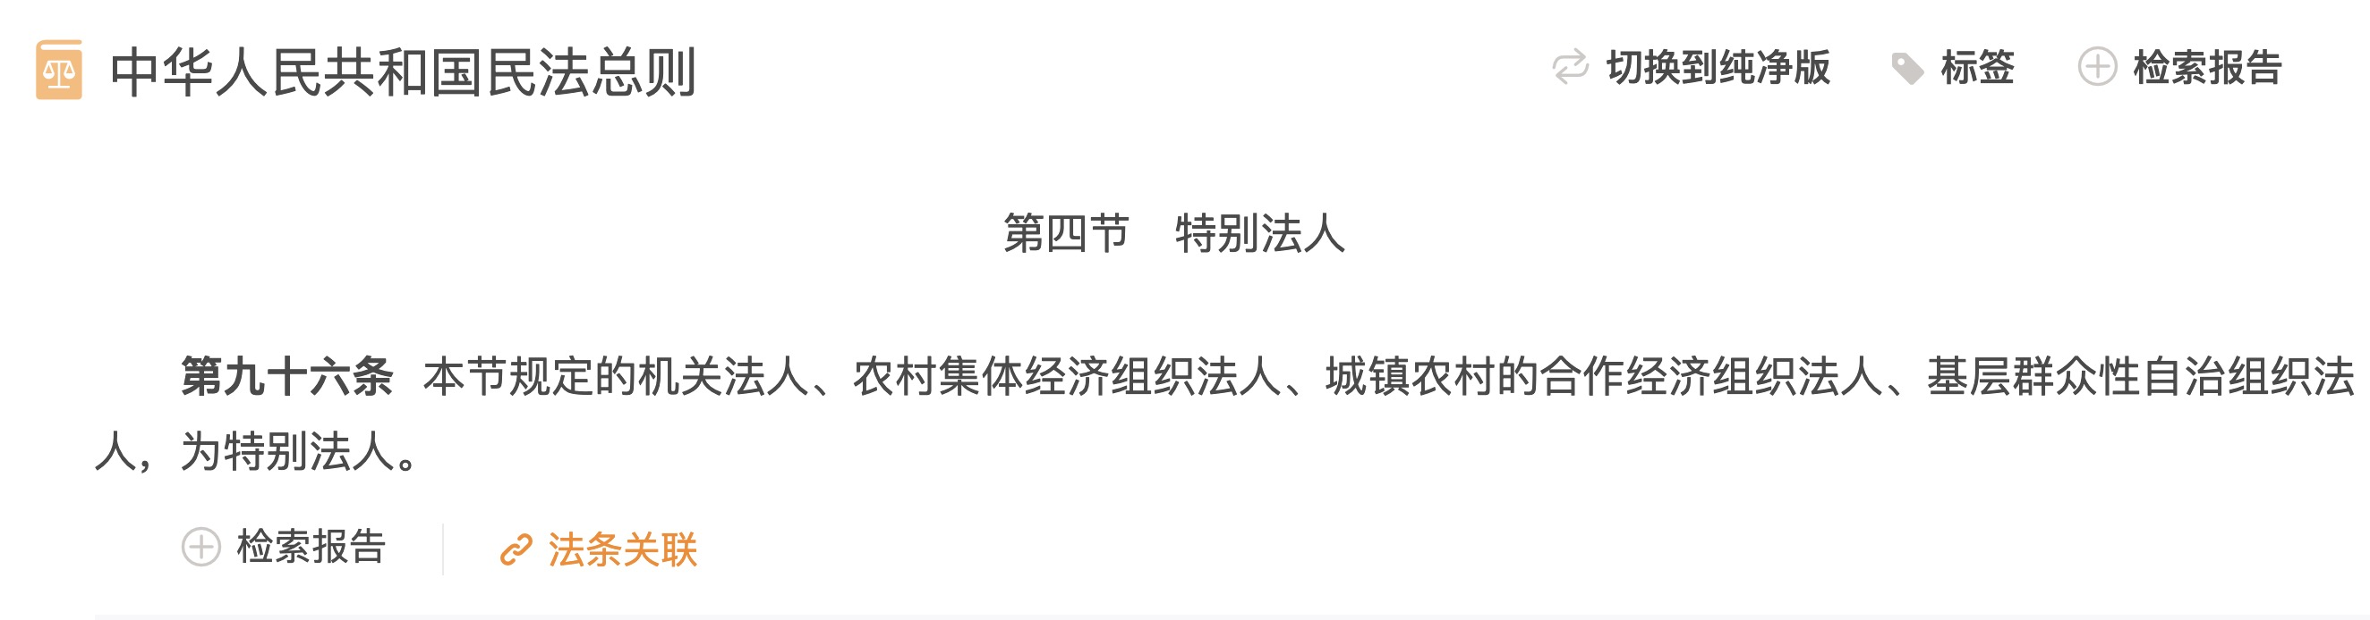
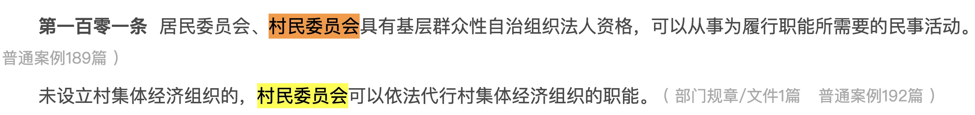

Slide 20
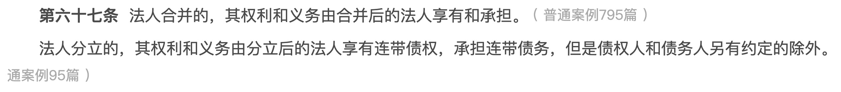
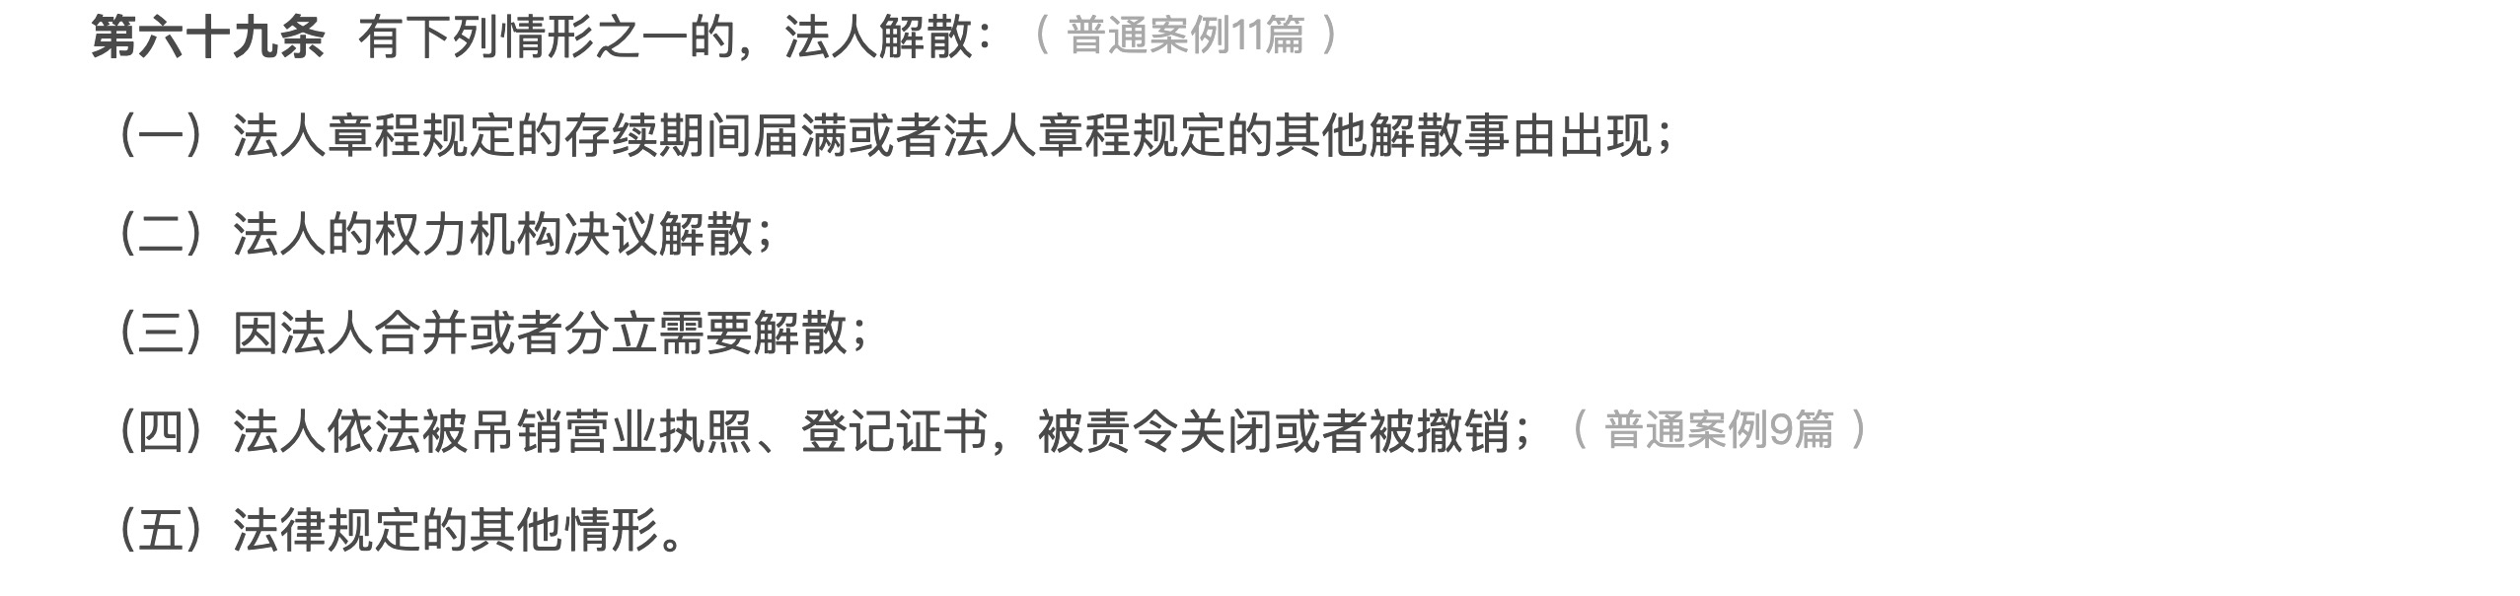
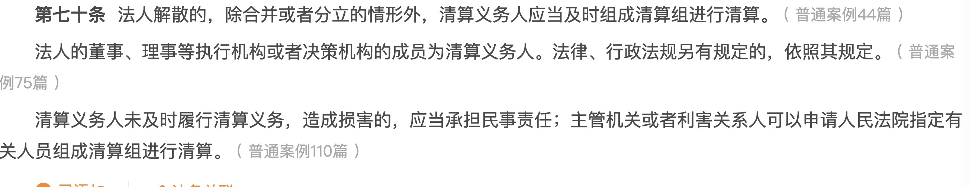

Slide 21
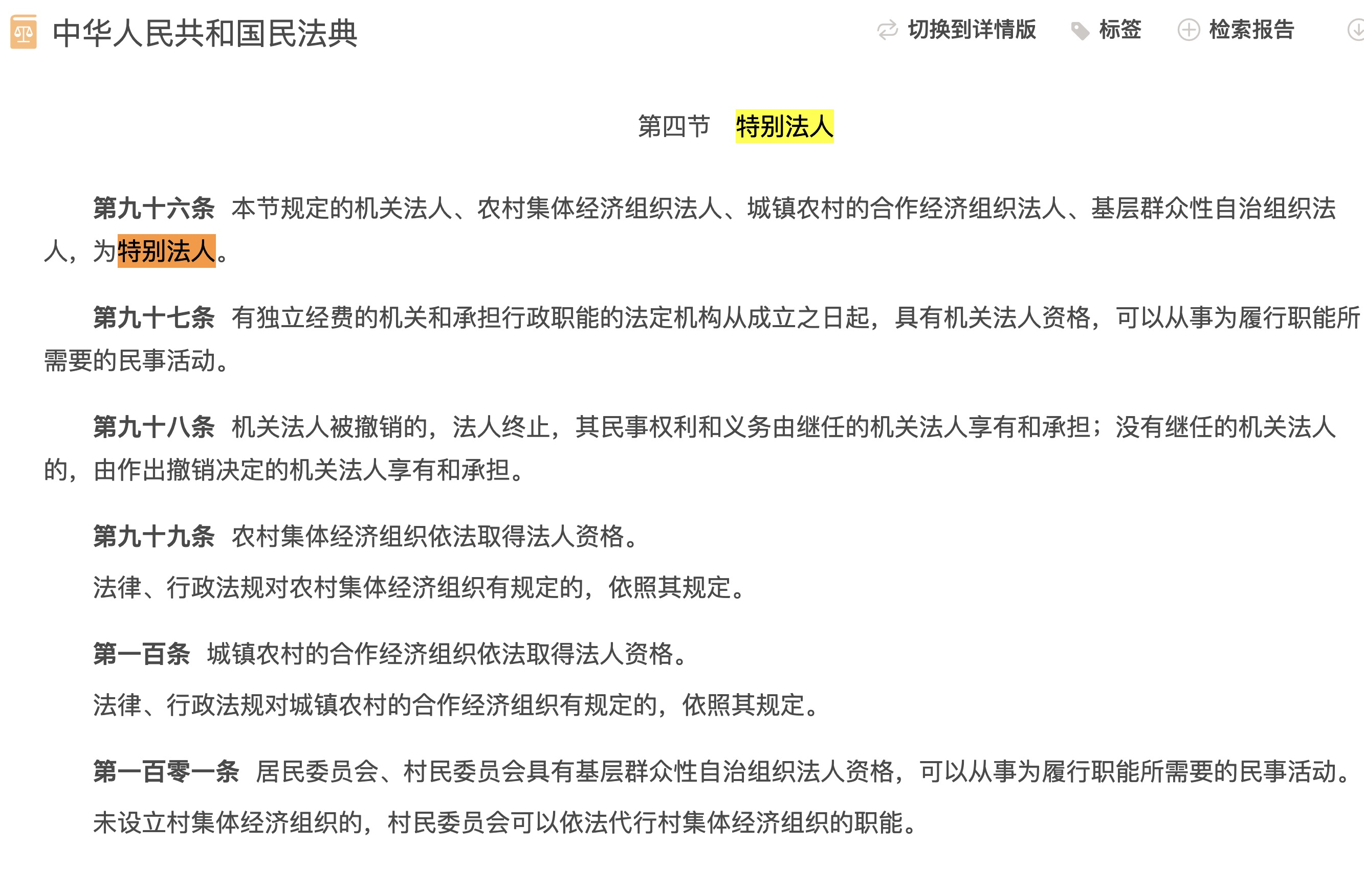

Slide 22
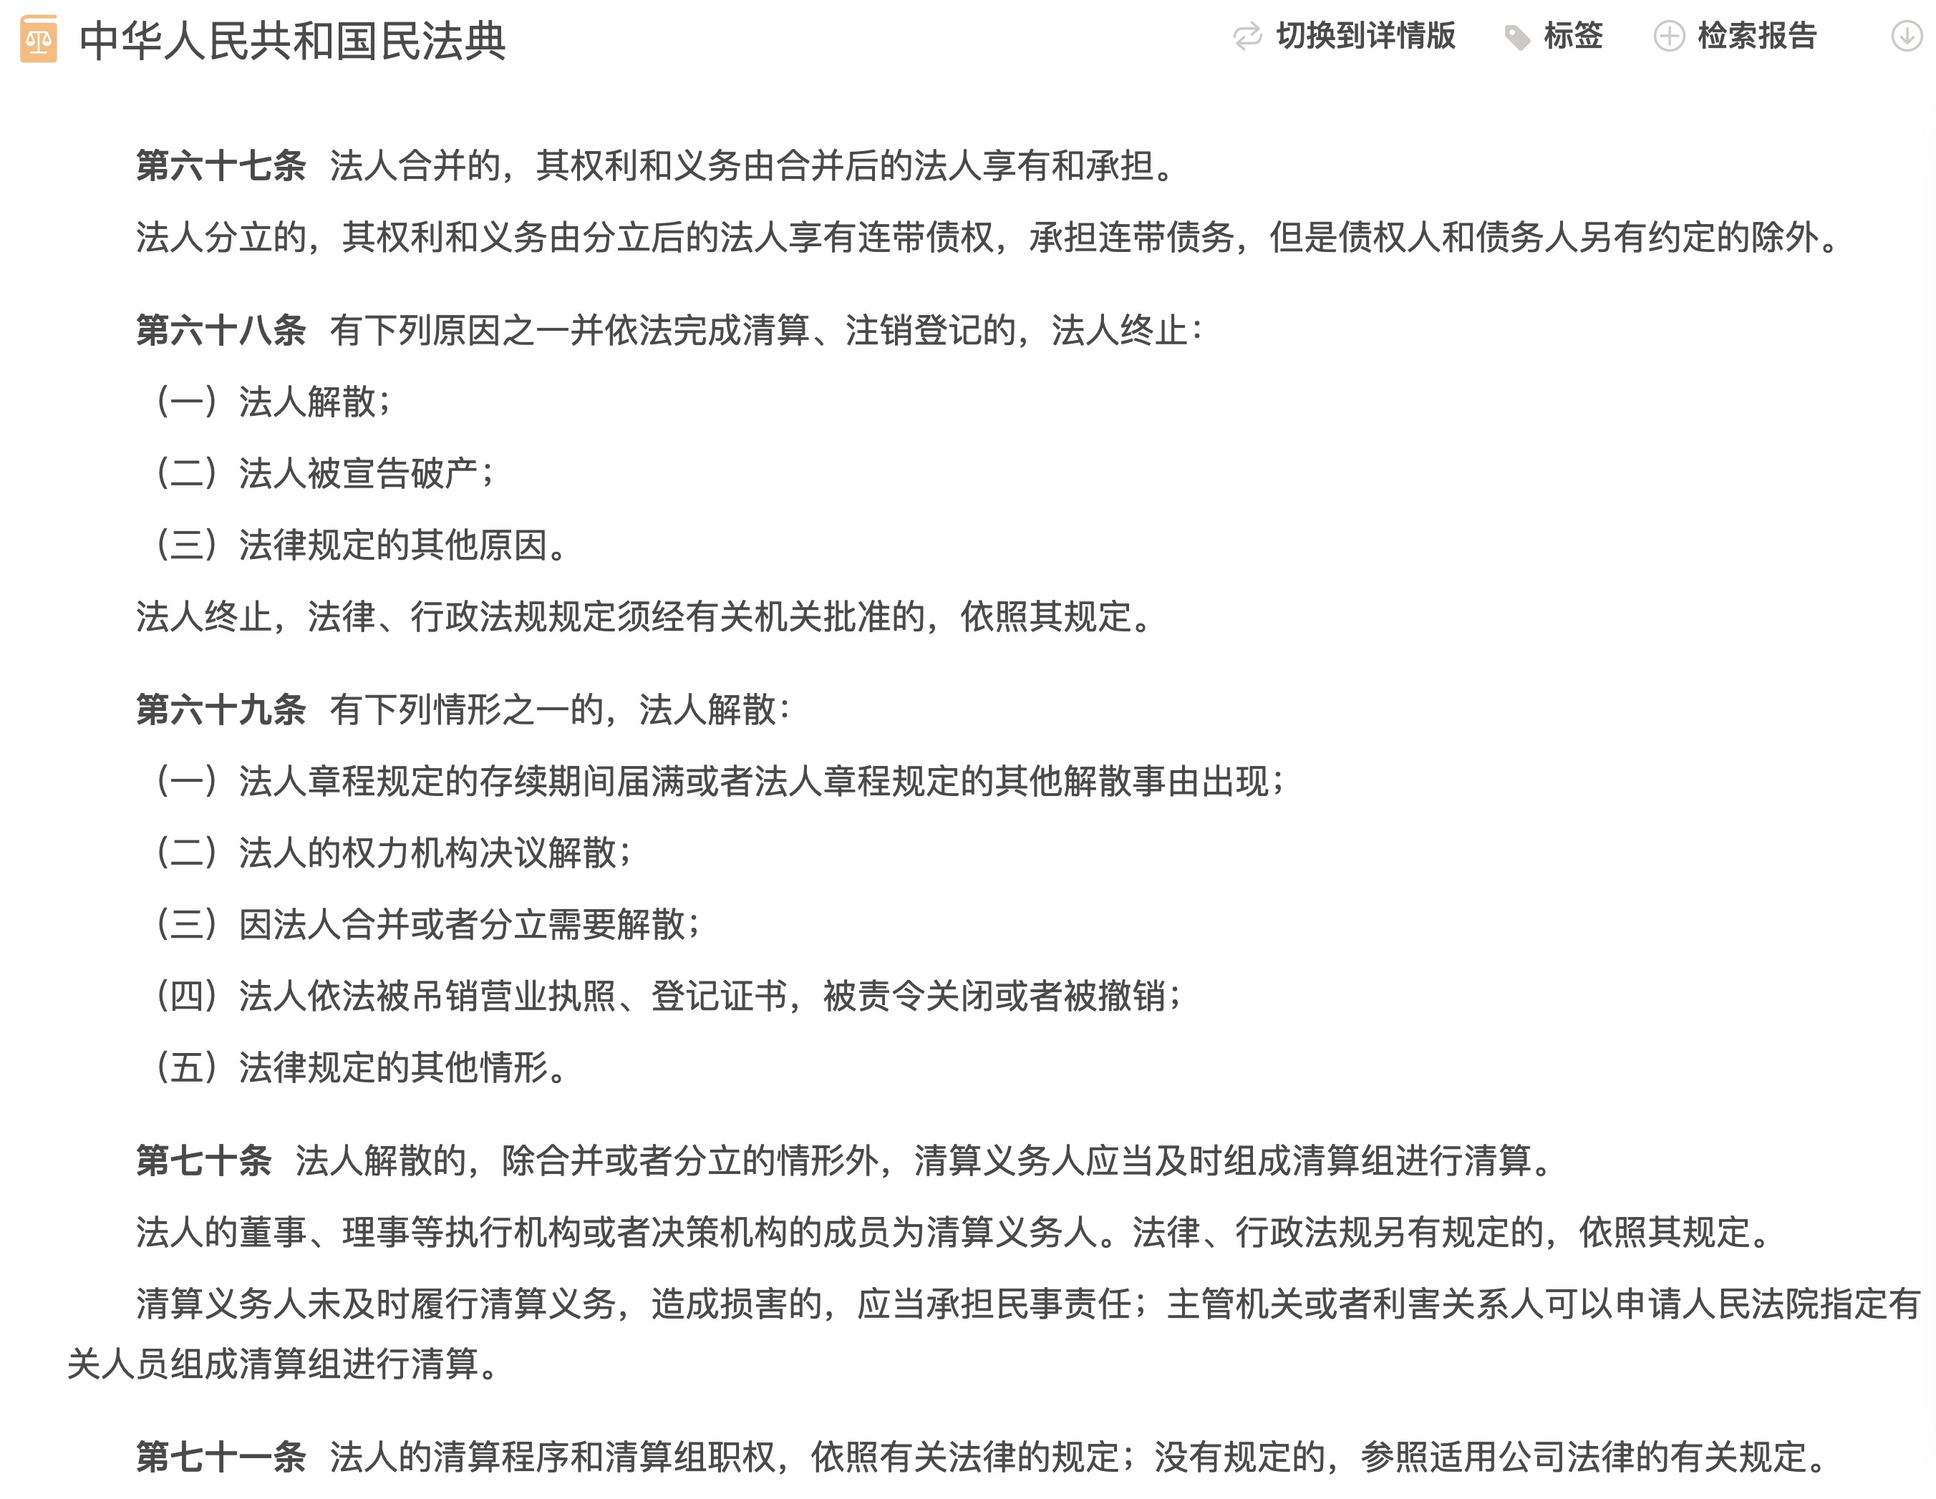

Slide 23
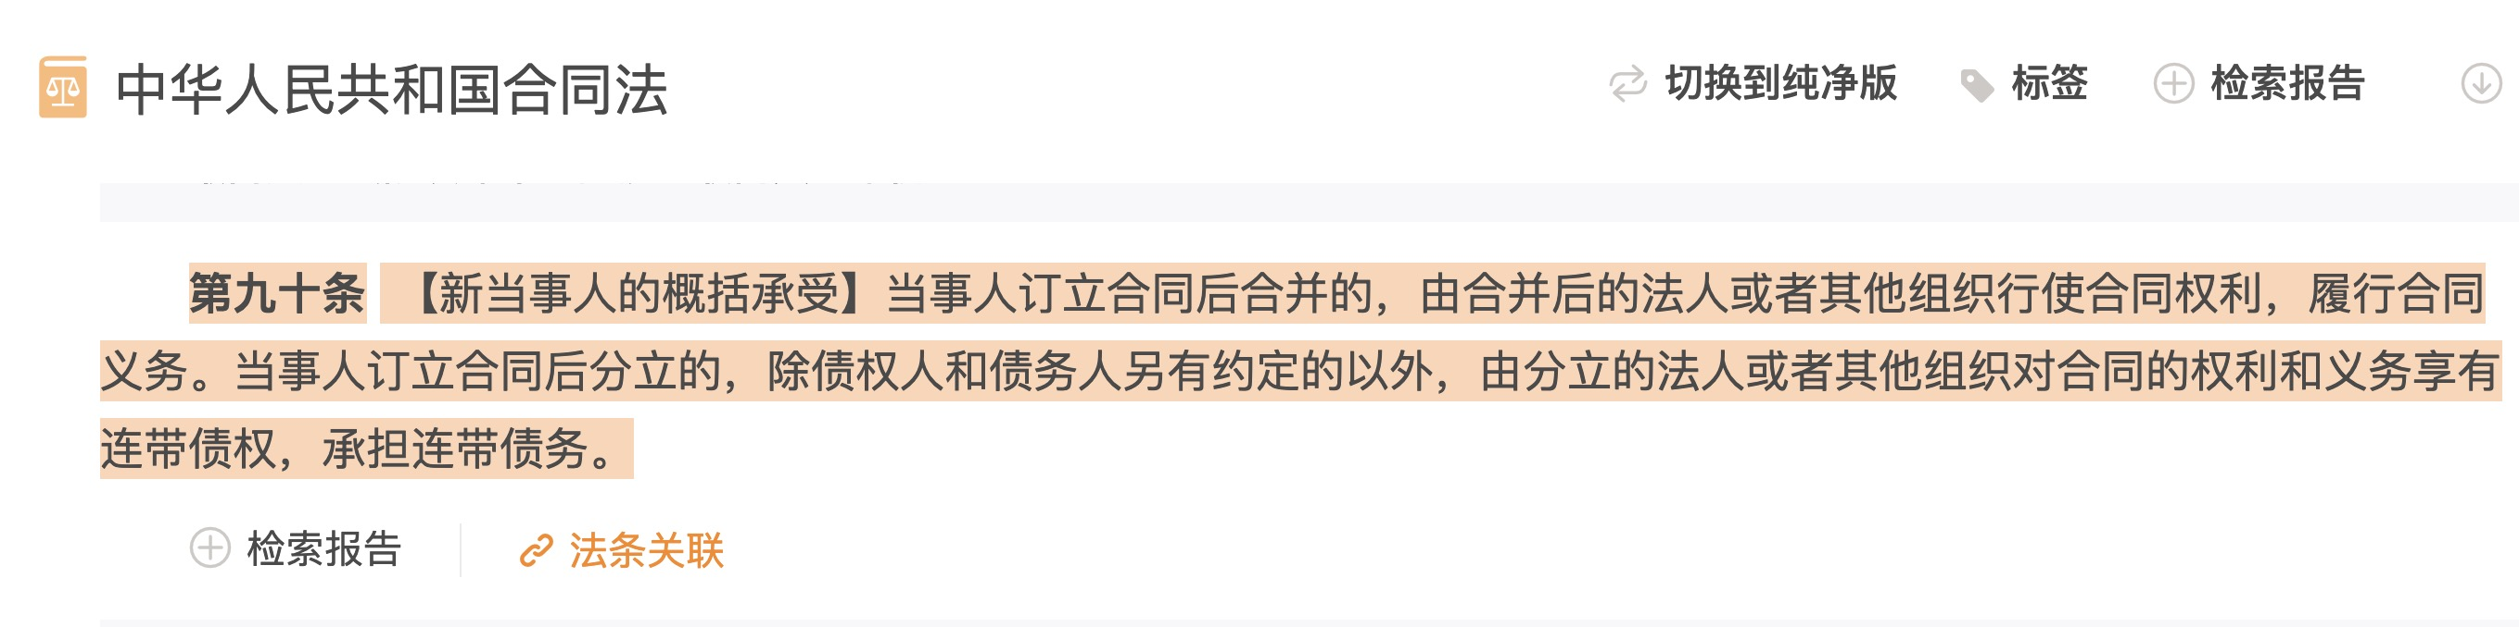

Slide 24
经济合作社登记赋码相关问题

Slide 25
何为重新登记赋码

Slide 26
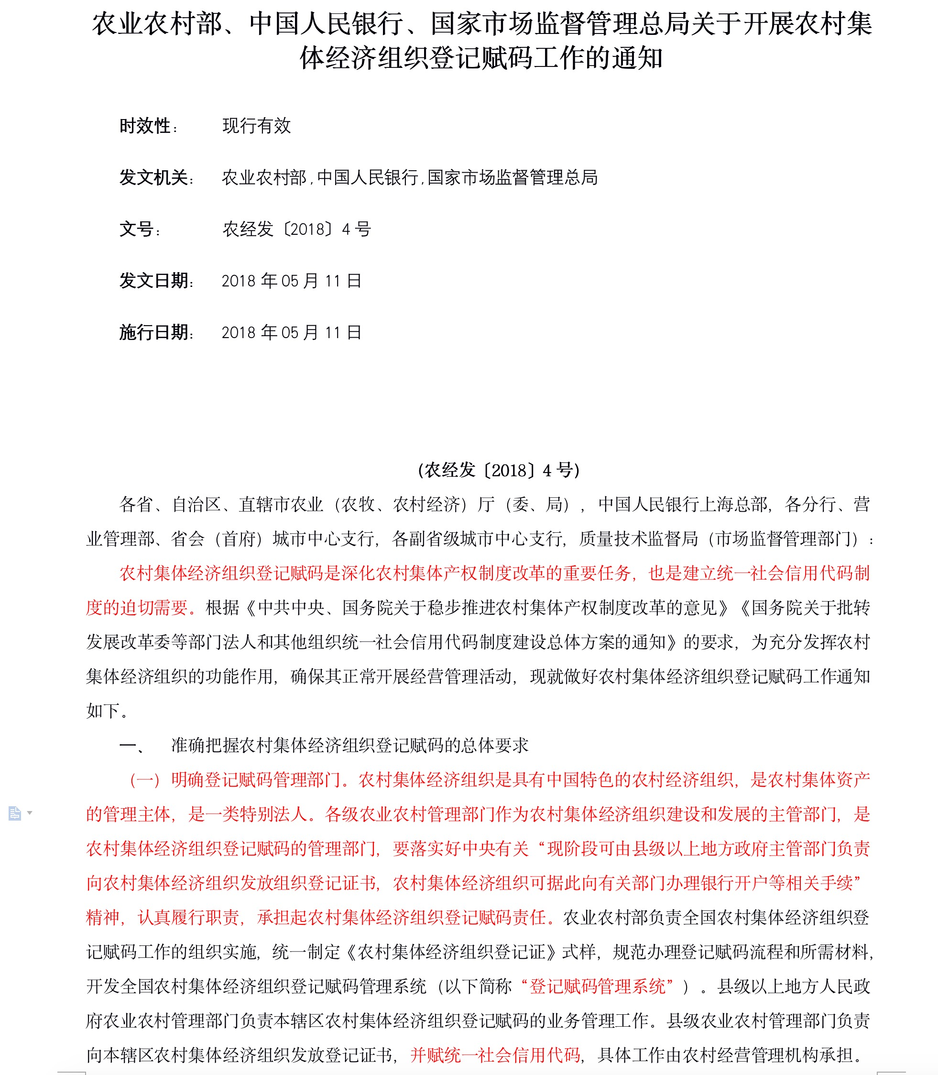
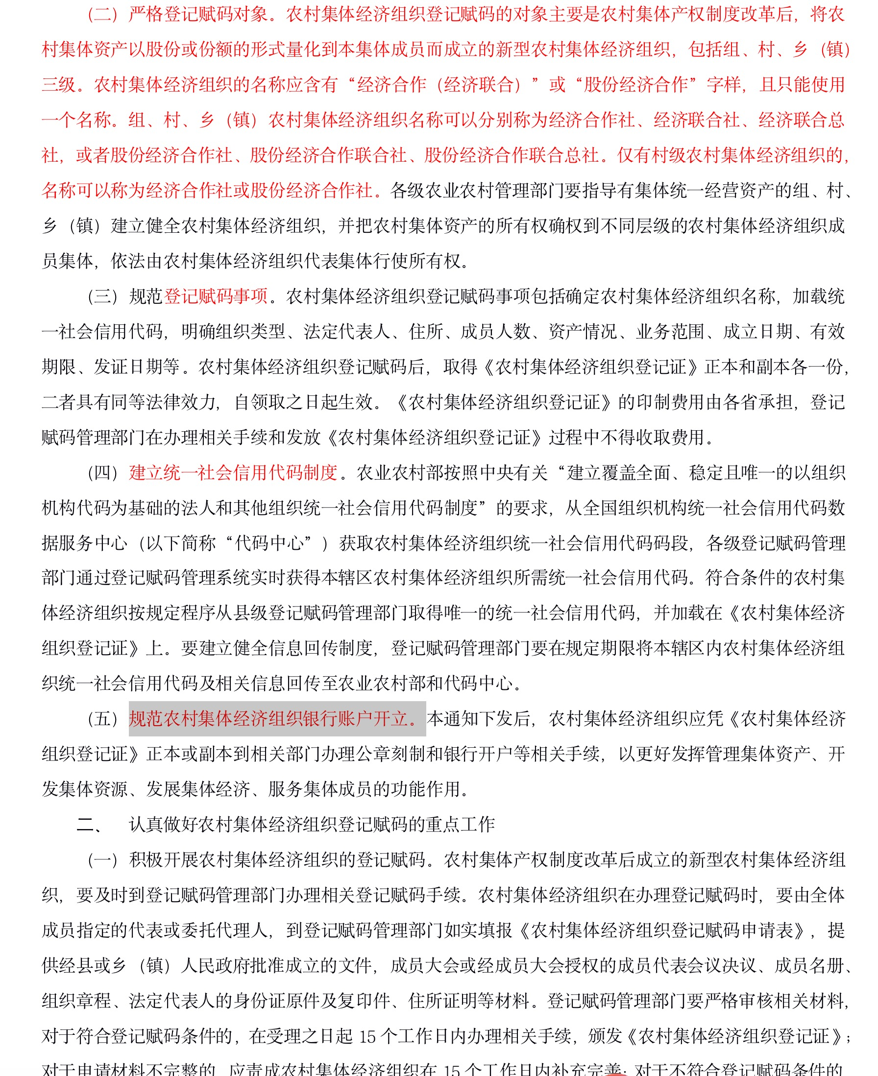

Slide 27
统一社会信用代码的法律地位和意义

Slide 28
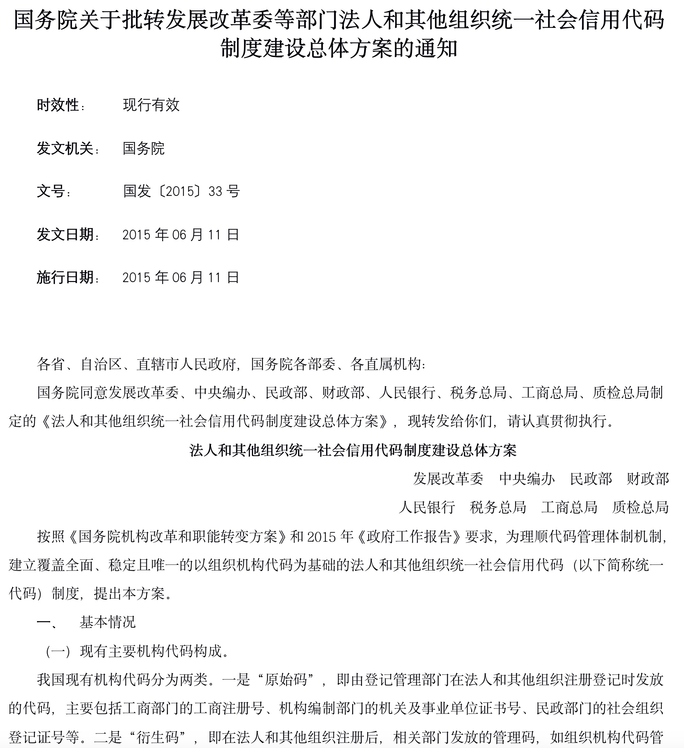
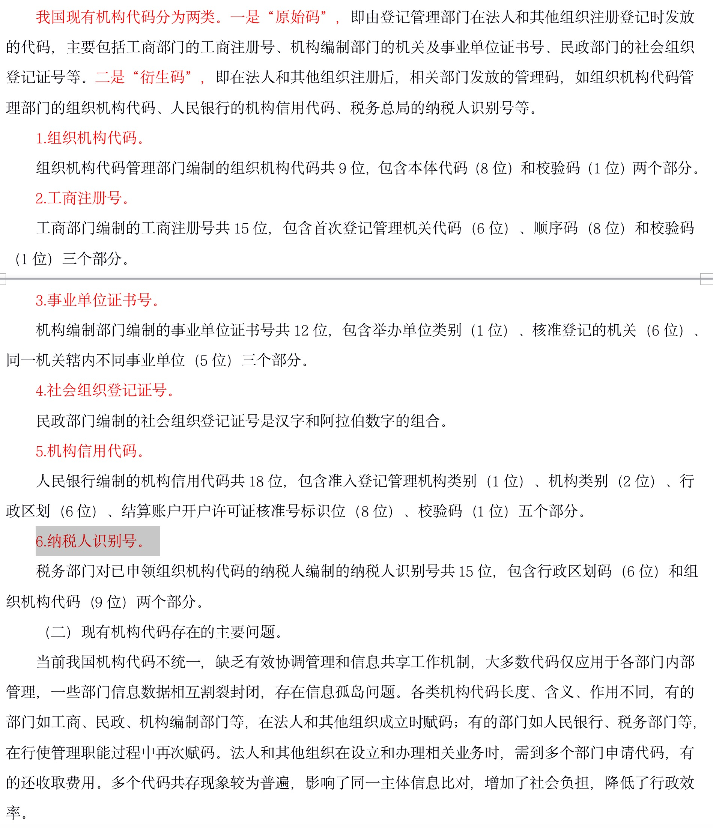

Slide 29
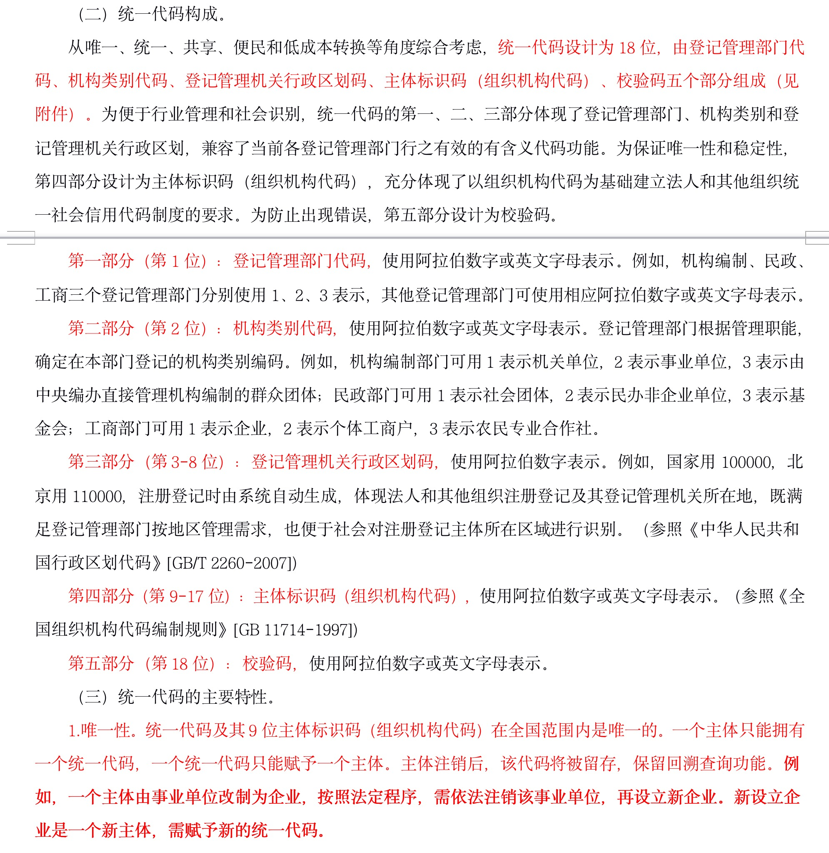

Slide 30
有关撤村建居后原主体债务承担问题的思考

Slide 31
以温州地区方案为例:
政策安排：村委会行政事务性职能由居委会承担，财产性权利由合作社承受，但类似于“原合同效力不变”“原合同不变”的表达，含义上不够明晰。另外，以政策文件作为依据直接规定民事合同的债务承担和转移问题，不符合合同相对性原则。在缺乏协商性文件的情况下，债务的承继理据有欠。
村并居从特征上看，不完全等同于法人分立，但接近于法人分立：一分为二，但社会职能和经济职能分出后分别直接并入社区居委会和合作社主体，而接收方原来已经存在。能否视为法人分立，在逻辑上还是有欠缺。（如系分立，则适用分立的法律后果：连带责任）
是否属于除合并分立之外的法人解散：是否有自主解散的决议？或撤销文件？（如属于解散，则应适用解散清算程序，清算义务人未进行清算的，应承担赔偿责任。此时，又涉及到清算主体的认定问题。）
民法典和民法总则规定了机关法人撤销的后果继任者承担，如无继任者，则由撤销的机关承担。能否参照适用于其他类型的特别法人？

Slide 32
在注销并重新赋码登记的情况下，将注销和重新登记的前后主体解释为同一主体，不符合法人注销后人格消灭的基本法理，也不符合统一社会代码具有唯一性的定位。

Slide 33
二、一方为数人的合同之解除权限制

Slide 34
某返回地安置工程代建项目施工合同解除争议
代建房开和村合作社共同作为发包人将工程发包给施工单位施工，合同履行过程中，村合作社以施工单位违约为由通知施工单位解除合同，但代建房开在诉讼中表示不认可解除行为，施工单位亦表示一方为数人的合同解除意思表示应由该方当事人共同作出。该案一审未就村合作社是否有权单独解除合同进行审查，二审认为村合作社和代建房开均是发包人，合作社是合同一方主体且与代建房开属代建关系，有权解除合同，但未就代理人提出的“一方当事人的个别成员”不能等同于“一方当事人”的观点进行回应。

Slide 35
实务问题：
1、合同一方为数人时，该方中的一人或部分成员能否解除合同；
2、如不能单独行使解除权，该解除的意思表示需全部一致同意，还是实行多数决；
3、如需实行多数决，多数决的比例应当如何确定？
4、如实行多数决，该解除的意思表示，应如何作出

Slide 36
检索结果及参考点归纳

Slide 37
法条检索
中国大陆 | 未见明文规定，存在立法空白
德国 | 德国民法典第351条规定：合同一方或另一方为数人时，只能由其全体或者对其全体行使解除权。解除权对解除权人之一消灭时，对其他解除权人亦随之消灭。
日本 | 日本民法典第544条规定，（一）当事人一方有数人时，契约的解除，只能由其全体或对其全体进行。（二）于前款情形，解除权就当事人一人消灭时，就其他人亦消灭。
韩国 | 韩国民法典第547条规定，一方或双方当事人为数人时，解止或解除权应全部当事人对全部当事人行使；前项的情形，一方当事人丧失解止或解除的权利，其他当事人的权利也随之消灭。
中国台湾 | 《台湾民法典》第258条规定，解除权之行使，应向他方当事人以意思表示为之。契约当事人之一方有数人者，前项意思表示，应由其全体或向其全体为之。解除契约之意思表示，不得撤销。

Slide 38
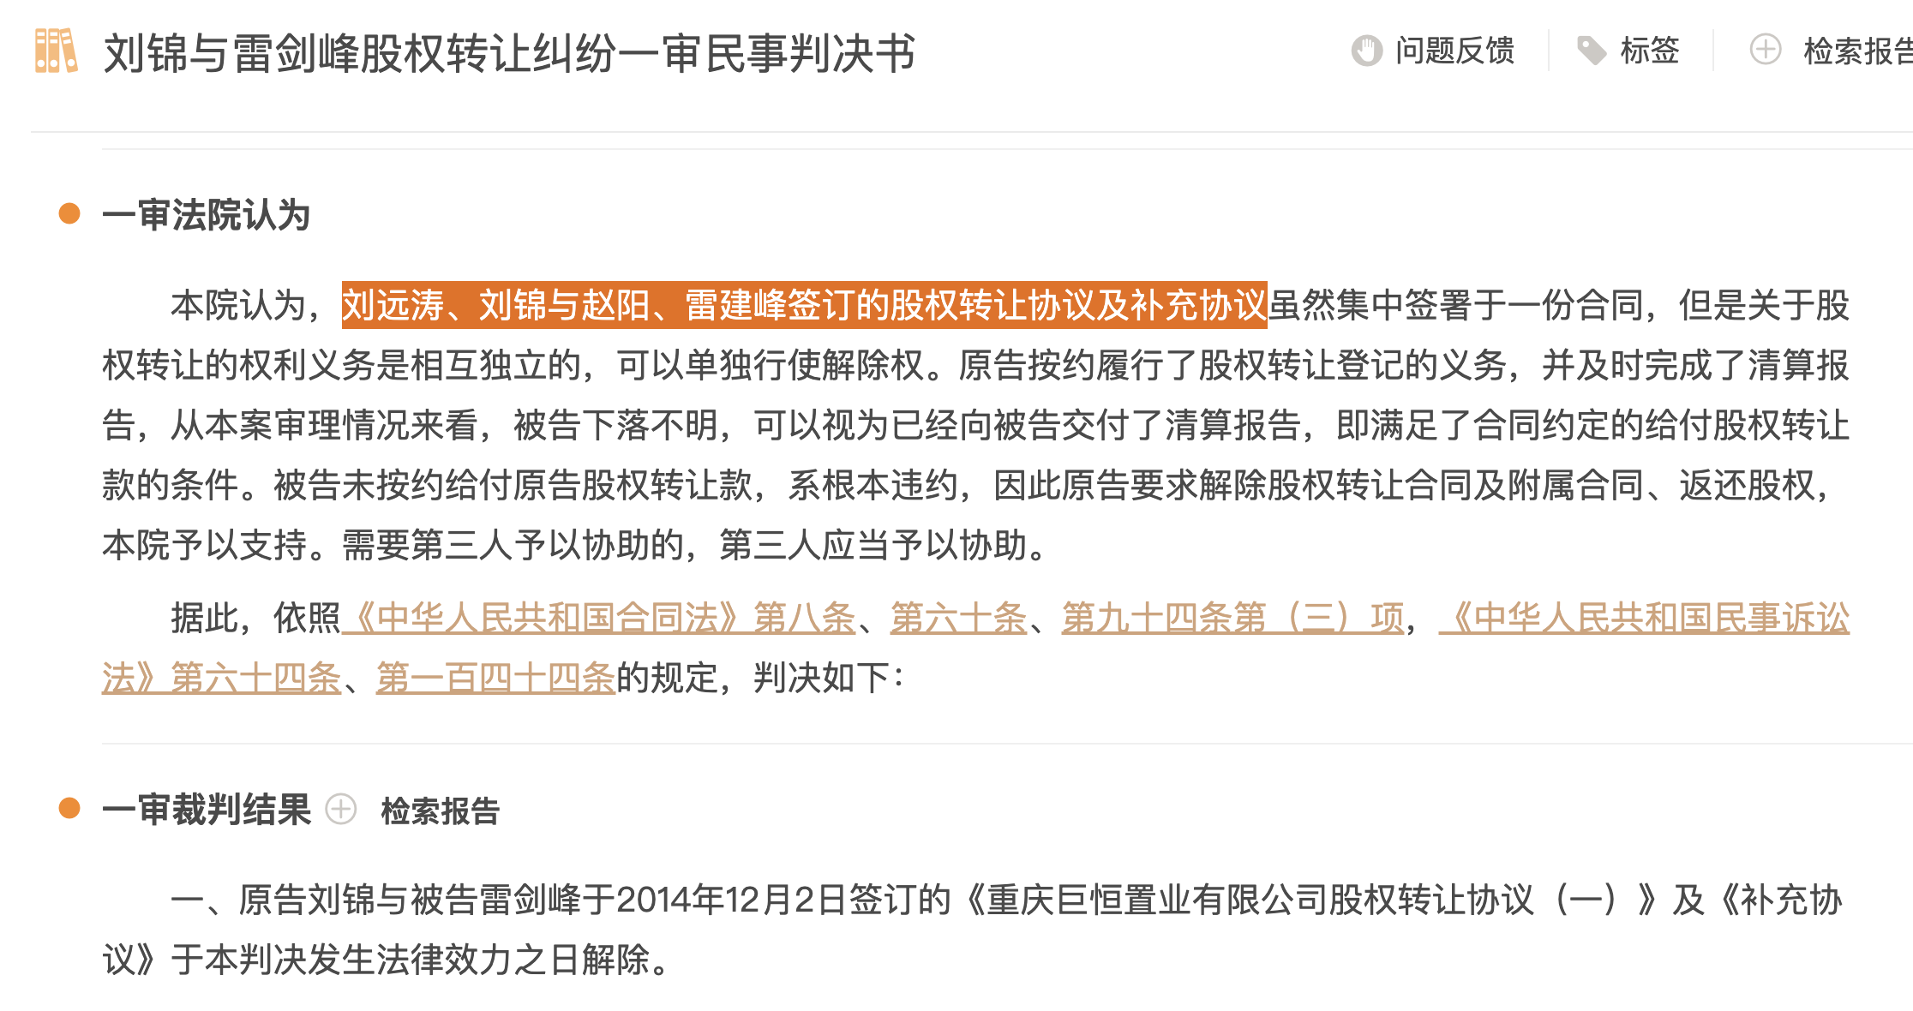
案例检索：支持单独解除的案例

Slide 39
案例检索：不支持单独解除的案例

Slide 40
【案例1】郑传法、严国平房屋买卖合同纠纷
一审法院认为：从合同法立法目的考虑，为实现合同双方多位当事人的价值之和的最大化，维护交易安全和稳定，当事人一方有数人时，合同的解除权，只能由其全体对其全体进行，合同的解除权不可分割；郑传法与程月华、叶志山、严国平在签订《房屋转让协议书》时没有约定一方当事人解除合同的条件，程月华、叶志山在与郑传法签订《房屋转让协议书》时，明知涉案房产及土地尚未办理房产及土地登记手续，程月华、叶志山未取得严国平同意的情况下以房屋未办理过户为由要求解除合同，不符合合同法维护交易安全和稳定的立法目的，故程月华、叶志山发给郑传法的解除通知不发生法律效力。该案二审法院则认为，就三被上诉人内部的矛盾争议，应按多数决方式处理合同解除问题，因程月华、叶志山并非所有人，只是信众的代表，不符合物权法有关共有物处分的规则，故认为不符合法定解除条件。
一审观点

Slide 41
【案例2】莫诚峰与北京星马飞腾文化传媒有限公司合伙纠纷
北京市第四中级人民法院认为，“二人之间对共同投资的影片的权利义务未予分割、明确，根据合同解除权的不可分性，若具备解除合同的条件应当由莫诚峰、李冠亮二人共同行使解除权。依现有《星紫攻略合作协议书》等证据，无法证明就解除《星紫攻略合作协议书》，共同投资人莫诚峰、李冠亮有一致的意思表示，莫诚峰作为共同投资人之一起诉要求解除与星马公司签订的《星紫攻略合作协议书》，并要求星马公司返还投资款，本院不予支持”

Slide 42
【案例3】柯中玉、黄言发与杨程确认合同无效纠纷
本案同样涉及合伙关系。法院认为“本案中，杨程作为转包方的合伙人之一，并非合同的一方当事人，此时需考量的是杨程发出解除通知的行为是其个人行为还是代理合伙这个主体所作的代理行为......现没有证据证明杨程有代理合伙主体为民事法律行为的代理权，故杨程和周杰并未达成解除合同的合意......杨程的行为系其个人行为并非合伙主体的行为，其行为不能达到解除合同的目的”

Slide 43
【案例4】张灵芝、偃师市首阳山镇香峪村第四村民组土地承包经营权纠纷再审审查与审判监督（河南高院）
河南省高级人民法院认为，涉案砖厂地被租用，是包括张灵芝在内的诸多被租用土地的村民共同与建材厂之间的法律关系，其合同解除权的行使也应当参照《中华人民共和国物权法》关于按份共有的规定行使权利，现张灵芝主张单独就其承包经营的1.08亩土地解除租赁关系，返还土地，不符合法律规定。
”

Slide 44
【案例5】浙江凯旋门澳门豆捞集团有限公司等房屋租赁合同纠纷
该案中，二审法院认为，甲方解除权的行为应由共同作为甲方的杨彬与张大伟达成一致，现杨彬发出解除通知而张大伟未有相同意思表示，且张大伟在此后收取了租金并开具收条表明愿意继续履行合同，故杨彬单方发出的解除通知，不能发生解除合同的效力。

Slide 45
【案例6】金马百虹科技（深圳）有限公司与北京中企业网动力数据科技有限公司等服务合同纠纷
该案中，一审法院认为，涉案合同为无名合同，但与承揽合同类似，可参照承揽合同的相关规定处理，定作人可以随时解除合同，原告在起诉前两次向第三人作出解除或终止合同的意思表示，但未证明已向该合同另一主体北京中企网动力公司作出相同的意思表示，故解除之日为起诉状副本送达北京中企网动力公司之日。

Slide 46
【案例7】金马百虹科技（深圳）有限公司与北京中企业网动力数据科技有限公司等服务合同纠纷
该案中，一审法院认为“作为解除合同的诉求在民事诉讼上属于形成之判决，而关于合同解除权在民法理论上具有不可分性，如以解除消灭合同就有不可分性......这份通知仅有丁某收到了，闫某、李某却未收到这份律师函，可见解除合同的律师函对丁某、闫某、李某并无实质意义；本案王某在其民事起诉状中向丁某、闫某、李某提出要求解除案涉合同、协议作为诉求之一，即弥补了2018年6月7日律师函解除合同不可分的障碍......基于此，本案解除涉案合同、协议发生效力的时间点应确定为2019年8月2日系丁某最后签收本院出具的地址确认书之日为宜。”该案的主旨在于认为，在相对方为数人的情况下，解除通知应到达该方的全体成员，并以此作为解除合同生效的时点。

Slide 47
【学者观点】部分提及合同解除的不可分性，但基本未展开阐述。

Slide 48
检索结论归纳：
1、大陆法系主要法域认为在一方为数人的合同中，合同解除具有不可分性，即在一方为数人的情况下，应执行“全体对全体原则”；
2、我国法律未明确一方为数人的合同解除的不可分性，但该未明确的情形属于立法漏洞还是立法时的有意摒弃，需进一步分析，如是前者，则应通过法律解释方法对法律漏洞予以补救；
3、司法实践主流意见认可在一方为数人的合同中，合同解除具有不可分性，但相应案件审理法院层级不高，除河南省高院外，未见其他高级以上法院的明确观点；
4、现有裁判在“数人”一方如何形成对外解除合同的意思表示（即是否以“执行多数决”的方式处理或如何形成多数决）存在分歧，也未对其机理深入阐明；
5、检得的司法判例裁判理由中均没有考虑“数人”一方的内部决策与“数人”一方与相对方的外部合同解除行为之间的关系；
6、我国学者基本未见对该情下合同解除是否具有不可分性的专门阐述，学理支持上有所欠缺。

Slide 49
【支持限制的理由】1、认为合同解除具有不可分性；2、如允许数人一方中的部分成员单独行使解除权，将造成交易不稳定，损害他人利益；3、在该成员单独行使解除权的情况下，存在“数人”中的其他成员是否仍应继续履行合同等复杂的法律问题，不利于交易安全。
【支持不限制的理由】1、认为法律对于“数人”中的成员单独行使解除权未作限制，根据法不禁止即可为的原则，可直接适用合同解除的有关要件规定行使解除权；2、“数人”内部的分歧应通过内部追责来处理，法定解除权是法律赋予的权利，不能予以剥夺。

Slide 50
个人思考

Slide 51
1、合同解除权的不可分性，系大陆法系各法域立法的主流意见，我国立法虽未明确，但也未见明确排除，在没有明显立法意图表明摒弃大陆法系合同解除权不可分性的情况下，倾向于认为属于立法漏洞。从实务中遵循类案裁判规则的角度，合同解除的不可分性也为主流意见。故“当事人一方为数人”的解除，应按不可分性原则处理，即全体对全体。但在特殊情况下可以例外（如多数人一方虽然形式上为共同当事人，但合同权利义务的约定和履行实际上并不存在交集，一人解除并不导致其他成员无法继续履行，不损害多数人中其他成员的权利）；
2、“法不禁止即可为”的单独解除理由不成立。尽管我国法律未明确规定解除权不可分，但禁止权利滥用是全世界公认的法律原则和公序良俗，违反上述原则的行为应为无效。我国宪法规定“公民在行使自由和权利的时候，不得损害国家的、社会的、集体的利益和其他公民的合法的自由和权利”。在共同作为合同当事人一方时，“数人”一方中的各成员自愿将其权利义务与其他成员进行绑定和限制，获得绑定的好处，从权利义务对等原则来看，解除时自然应充分考虑其他成员的利益和意志，不能我行我素。
、
3、合同法规定当事人有权解除合同，应系指两方或多方合同中的某一方或多方当事人有权解除合同，但在数人作为合同一方的情况下，该方数人整体上构成“一方当事人”，仅部分成员并非一方当事人，故应以“数人”一方的整体意思而非内部部分成员的意思作为合同解除的真实意思。仅基于部分成员的意思表示而非基于“数人”共同意思表示的行为，应视为成员的个别行为而非该“当事人一方”的行为。

Slide 52
4、多数人一方的内部意思形成的决策过程，属于内部关系，原则上与作为合同相对方的外部成员无关。因此，无论其意思表示是通过多数决还是非多数决的程序作出，对外应统一表达为“全体”共同的意思表示，而非部分成员（无论单一成员、少数成员或多数成员）的意思表示，否则不能认为系该方当事人的的意思表示。原理同法院合议意见和裁判文书的关系。
5、该多数人一方的内部关系因共有（共同共有、按份共有）、区分所有、合伙、联营、联合体或其他无名关系而可能分别适用不同的决策机制，不能一概而论。
6、具体在委托代建工程中，如村委会或合作社作为共同一方与代建房开订立代建合同，或者在村集体与代建房开共同作为发包人与施工方订立施工合同的情况下，应将多数人一方作为合伙体或合伙型联营或联合体处理，在解除与相对方的合同时，应由其内部先达成一致意见。

Slide 53
谢 谢！

